Slide 1

Hibernate框架

Slide 2

第4讲 Hibernate框架
课程目标
  掌握Hibernate基础应用
  了解Hibernate高级应用

Slide 3


目 录
1 Hibernate框架概述
2 Hibernate框架的基本用法
3 Hibernate框架的高级应用
4 本讲小结

Slide 4
Hibernate概述
Hibernate是一个开放源代码的对象关系映射框架，它对JDBC进行了非常轻量级的对象封装，使得Java程序员可以随心所欲的使用对象编程思维来操纵数据库。
Hibernate可以应用在任何使用JDBC的场合，既可以在Java的客户端程序使用，也可以在Servlet/JSP的Web应用中使用。
最具革命意义的是，Hibernate可以在应用EJB的J2EE架构中取代CMP，完成数据持久化的重任。

Slide 5
JDBC简介
JDBC（Java Data Base Connectivity）是一种用于执行SQL语句的Java API。
JDBC提供的主要接口：
  DriverManager类
  Connection类
  Statement类
  PreparedStatement类
  ResultSet类

Slide 6
使用JDBC访问数据库的步骤
(1)加载JDBC驱动
(2)实例化数据库连接驱动类
(3)建立数据库连接,取得Connection对象
(4)建立Statement对象或PreparedStatement对象.
(5)执行SQL语句
(6)访问结果记录集ResultSet对象
(7)依次将ResultSet,Statement,PreparedStatement,
Connection对象关闭,释放所占用的资源。

Slide 7

对直接使用JDBC的反思
直接使用JDBC操作数据库的步骤很繁琐。
JDBC操作的是关系型数据库。
用JAVA开发程序，则使用面向对象的思想。
Hibernate正是在这两种不同的模型之间建立关联，Hibernate给我们提供了利用面向对象的思想来操作关系型数据的接口。

Slide 8
持久化和持久化层
在Java中将对象自动持久化到数据库中，我们需要了解两个概念。
持久化：就是对数据和程序状态的保持。大多数情况下特别是企业级开发应用时，数据持久化往往也就意味着将内存中的数据保存到磁盘上加以固化，而持久化的实现过程则大多通过各种关系型数据库来完成的。
持久化层：把数据库实现当作一个独立逻辑拿出来，即数据库程序是在内存中的，为了使程序运行结束后状态得以保存，就要保存到数据库。持久化层是在系统逻辑层面上，专注于实现数据持久化的一个相对独立的领域。

Slide 9
关系型数据库和面向对象的冲突
面向对象是从软件工程基本原则（如耦合、聚合和封装）的基础上发展起来的。
关系数据库则是从数学理论发展而来的，两套理论存在显著的区别。
Java是完全面向对象的语言，这个冲突就表现的越发明显。

Slide 10
ORM介绍
ORM的全称是Object/Relation Mapping，即对象/关系映射。
ORM是一种规范、模型、思想。
具体的ORM框架可作为应用程序和数据库的桥梁。
目前ORM的产品非常多，比如Apache组织下的OJB，Oracle的TopLink、JDO和JPA等，当然还包括本章介绍的Hibernate。

Slide 11
ORM带来了什么
ORM并不是一种具体的产品，而是一类框架的总称，它概述了这类框架的基本特征：完成面向对象的程序设计语言到关系数据库的映射。
基于ORM框架完成映射后，既可利用面向对象程序设计语言的简单易用性，又可利用关系数据库的技术优势。

Slide 12
流行的ORM框架
Enitiy EJB：Enitiy EJB实际上也是一种ORM技术，这是一直备受争议的组件技术。事实上，EJB为Java EE的蓬勃发展赢得了极高的声誉，EJB作为一种重量级、高花费的ORM技术具有不可比拟的优势。就其他架构设计来讲，依然非常优秀。即使现在十分流行的轻量级Java EE架构，其实质是对经典Java EE架构的模仿——虽然存在些许的改进。EJB3.1也采取了低侵入式的设计，增加了Annotation，也具有极大的吸引力。
Hibernate：目前最流行的开源ORM框架，已经被选作JBoss的持久层解决方案。整个HIbernate项目也一并投入了Jboss的怀抱，而JBoss又加入了RedHat组织，所以现在Hibernate属于RedHat 的一部分。Hibernate 灵巧的设计、优秀的性能，还有其丰富的文档都是其风靡全球的重要因素。
iBatis： Apache软件基金组织的子项目。与其称它为一种ORM框架，不如称它为一中“SQL Mapping”框架。曾经在J2EE的开发中扮演非常重要的角色，但因为不支持存粹的面向对象操作，因此现在逐渐地被取代。但是在一些公司，依然占有一席之地，特别是一些对数据访问特别灵活的地方，iBatis更加的灵活，它允许开发人员直接编写SQL语句。
TopLink：Oracle公司的产品，作为一个遵循OTN协议的商业产品，TopLink 在开发过程中可以自由地下载和使用，但是一旦作为商业产品被使用，则需要收取费用。由于这一点，TopLink 的市场占有率不高。
OBJ：Apache软件基金组织的子项目。另一个开源的ORM框架，可以说是Apache作为iBatis之后的取代产品，也是非常优秀的O/R Mapping框架，但是由于Hibernate 的广芒太盛，所以并未有广泛的使用，而且由于OJB的开发文档不是很多，这也影响了OJB的流行。

Slide 13
Hibernate的优势
开源免费的License，方便需要时研究源代码，改写源代码，进行功能定制。
轻量级封装，避免引入过多复杂的问题，调试容易，减轻程序员的负担。
具有可扩展性，API开放。功能不够用时，自己进行编码扩展。
开发者活跃，有稳定的发展保障。

Slide 14
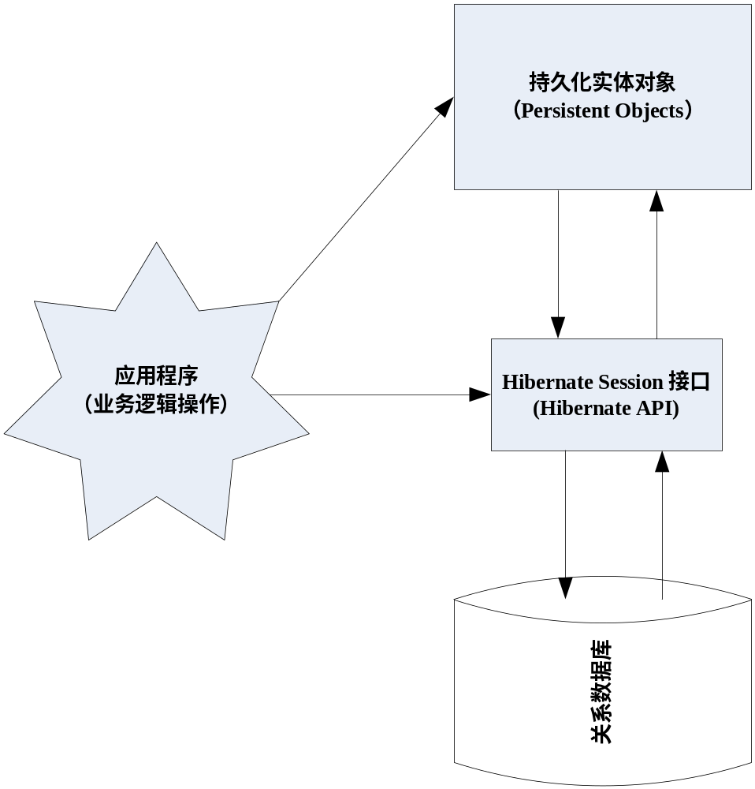
Hibernate与O、R之间的关系

Slide 15
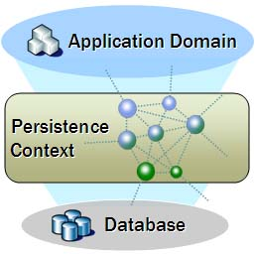
JPA的概念
JPA（Java Persistence API，Java持久化API）是SUN官方提出的Java持久化规范,hibernates就是依据它实现的。
它为Java开发人员提供了一种对象/关系映射工具来管理Java应用中的关系数据库。

Slide 16
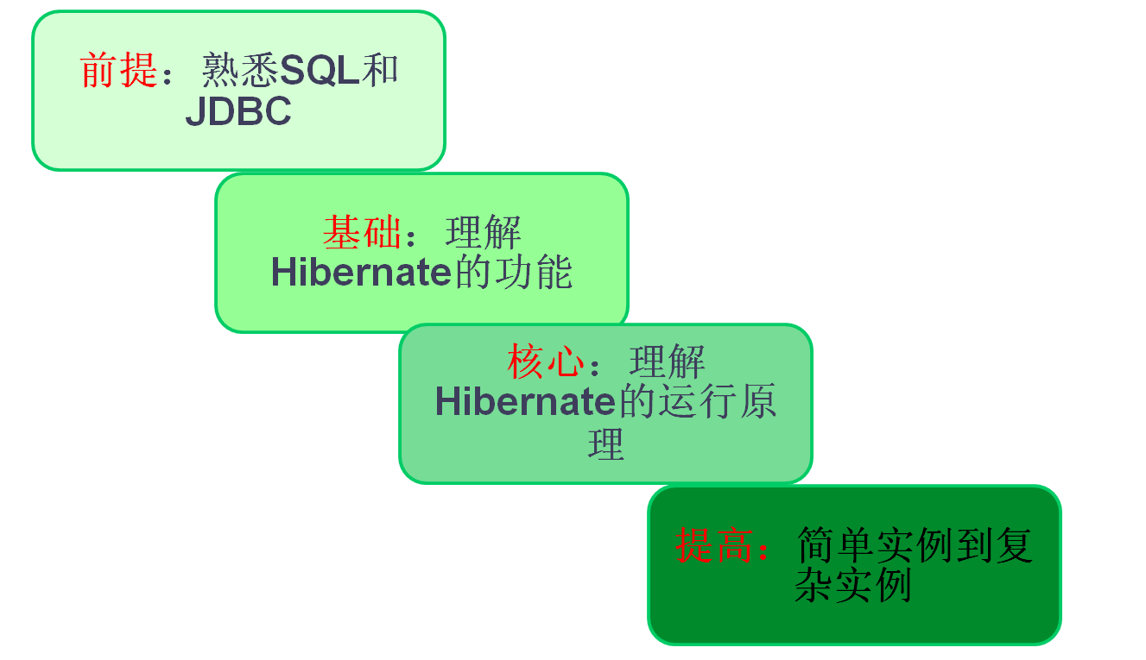
学习Hibernate的步骤

Slide 17
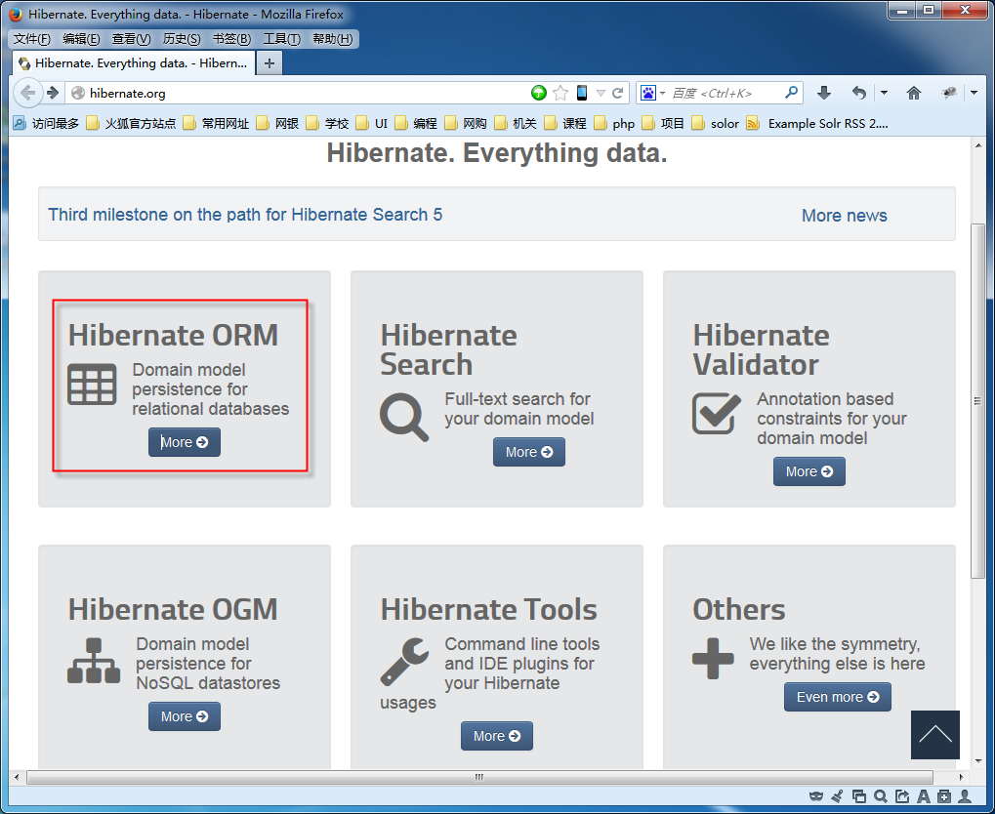
下载与安装Hibernate

Slide 18
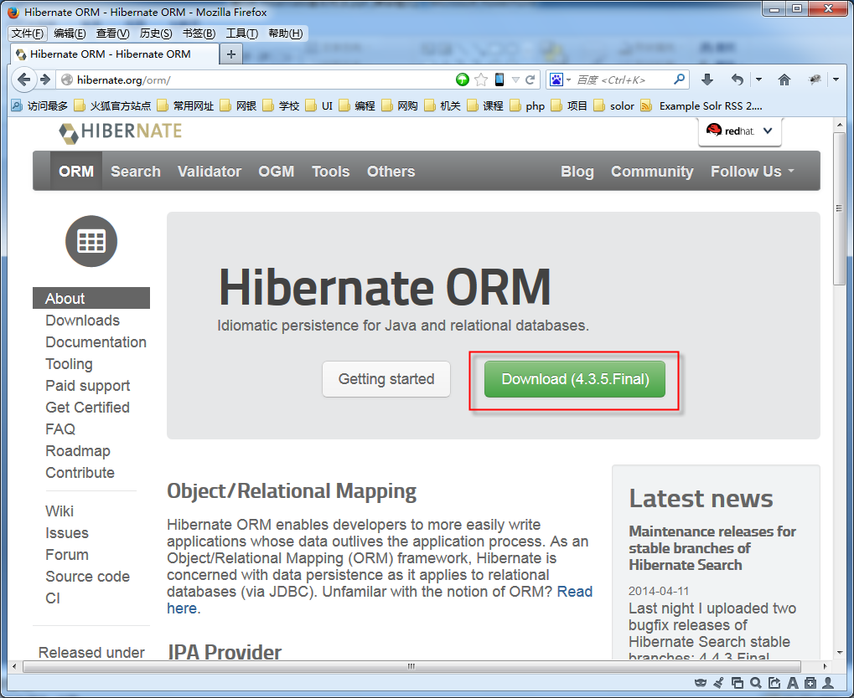
下载与安装Hibernate

Slide 19

Hibernate 4 下载列表（旧版）

Slide 20
安装和配置MySql
下载MySQL数据库
  http://dev.MySQL.com/downloads/
安装MySQL数据库
配置MySQL数据库
  默认用户名root，密码admin（自定义）
使用MySQL数据库
  掌握MySql常用命令
  安装Navicat for MySQL（前端工具）
下载MySQL的JDBC驱动

Slide 21

第一个Hibernate程序
Hibernate实例演示
用Hibernate直接创建表
  先创建数据库（手动完成）
  再创建数据库表（程序完成）

Slide 22
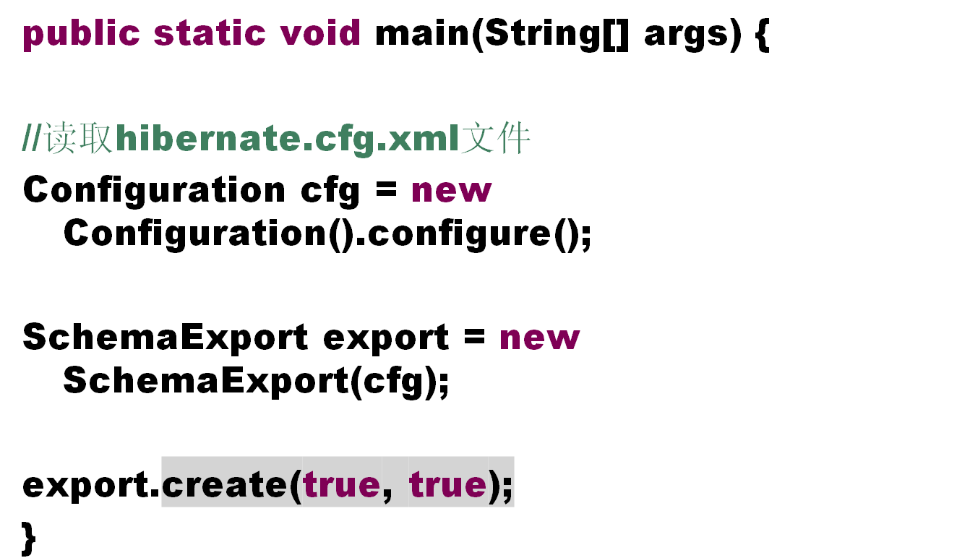
从代码生成数据库表

Slide 23
在代码中操作数据库表
//读取hibernate.cfg.xml文件
Configuration cfg = new Configuration().configure();
//创建SessionFactory
SessionFactory factory = cfg.buildSessionFactory();
Session session = null;
try {session = factory.openSession();
//开启事务
session.beginTransaction();
User user = new User();
user.setName("张三");
user.setPassword("123");
user.setCreateTime(new Date());
user.setExpireTime(new Date());
//保存数据
session.save(user);
//提交事务
session.getTransaction().commit();
}catch(Exception e) {e.printStackTrace();
//回滚事务
session.getTransaction().rollback();
}finally {if (session != null) {if (session.isOpen()) {
session.close();}}}}

Slide 24
hibernate.cfg.xml (范例)
<!DOCTYPE hibernate-configuration PUBLIC
"-//Hibernate/Hibernate Configuration DTD 3.0//EN"
"http://www.hibernate.org/dtd/hibernate-configuration-3.0.dtd">
<hibernate-configuration>
<session-factory>
<property name="connection.username">root</property>
<property name="connection.password">admin</property>
<property name="connection.url">jdbc:mysql://127.0.0.1:3306/java2Db</property>
<property name="dialect“>org.hibernate.dialect.MySQLDialect</property>
<property name="connection.driver_class“>com.mysql.jdbc.Driver</property>
<property name="hbm2ddl.auto">update</property>
<property name="show_sql">true</property>
<property name="format_sql">true</property>
<mapping resource="com/bean/User.hbm.xml" />
</session-factory>
</hibernate-configuration>

Slide 25

其 他
自动生成Hibernate映射文件
  Hibernate自动生成配置文件
  操作演示

Slide 26
补充知识：Java的单元测试
加载JUnit.jar包
  注意JUnit3和Junit4的区别
  JUnit3的测试类需要继承TestCase
  JUnit4的方法前使用@Test
  JUnit4的@Before和@After
建立一个独立的源代码包（可选）
在子类中进行测试方法的编写
  方法必须是public 类型的
  方法的返回值一般为void
可以以方法为粒度进行测试

Slide 27
目 录
1 Hibernate框架概述
2 Hibernate框架的基本用法
3 Hibernate框架的高级应用
4 本讲小结

Slide 28
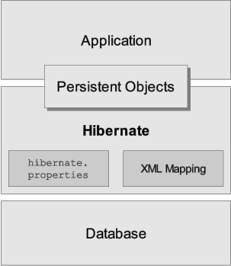
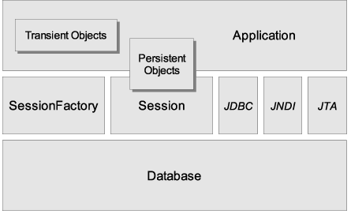
Hibernate体系结构
Hibernate全面解决方案体系架构
简要的Hibernate体系架构

Slide 29
Hibernate全面解决方案架构解释
SessionFactory：单个数据库映射关系经过编译后的内存镜像。
Session：它是应用程序和持久存储层之间交互操作的一个单线程对象
持久化对象：处于持久化状态的对象
瞬态对象和脱管对象：系统进行new关键字进行创建的Java 实例，没有Session 相关联，此时处于瞬态
事务(Transaction)：代表一次原子操作，它具有数据库事务的概念
连接提供者(ConnectionProvider)：生成JDBC的连接的工厂，同时具备连接池的作用
事务工厂(TransactionFactory)：生成Transaction对象实例的工厂

Slide 30
Hibernate的配置
Configuration对象
  org.hibernate.cfg.Configuration实例代表一个应用程序到SQL数据库的映射配置，Configuration提供了一个buildSessionFactory()方法，该方法可以产生一个不可变的SessionFactory对象。
配置Hibernate的方式
  使用hibernate.properties文件作为配置文件。
  使用hibernate.cfg.xml文件作为配置文件。
  不使用任何的配置文件，以编码方式来创建Configuration对象。

Slide 31
Hibernate的配置
JDBC连接属性配置
数据库方言配置
JNDI数据源的连接属性配置
Hibernate事物属性配置
二级缓存相关属性配置
外连接抓取属性配置
其他常用的配置

Slide 32
JDBC连接配置中最重要的设置
hibernate.connection.driver_class：设置连接数据库驱动。
hibernate.connection.url：设置所连接数据库服务的URL。
hibernate.connection.username：连接数据库的用户名。
hibernate.connection.password：连接数据库的密码。
hibernate.connection.pool_size：设置hibernate数据库连接池的最大并发连接数。
hibernate.dialect：设置数据库连接所使用的方言。

Slide 33
其他常用的配置属性
hibernate.show_sql：是否在控制台输出Hibernate生成的SQL语句，只能为true或者false两个值
hibernate.format_sql：是否将SQL语句转换成格式良好的SQL语句。
hibernate.use_sql_comments：是否在Hibernate生成的SQL语句中添加有助于调试的注视，只接受true和false两个值。
hibernate,jdbc.fetch_size:指定JDBC抓取数量的大小，它可以接受一个整数值，其实质是调用Statement.setFetchSize()方法。
hibernate.jdbc.batch_size：指定Hibernate使用JDBC2的批量更新的大小，它可接受一个整数值，建议是取5到30之间。
hibernate.connection.autocommit：设置是否自动提交。通常不建议自动提交。
hibernate.hbm2ddl.auto：设置当创建SessionFactory是，将Drop刚建的数据表。该属性可以是update、create和drop-create三个值。

Slide 34
持久化类的要求
提供一个无参的构造器
提供一个标识属性
标识属性的类型尽量避免基本类型
为持久化类的每个属性添加set和get方法
使用非final类
重写equal()和hashCode()方法

Slide 35
持久化对象的状态
持久化对象 PO = POJO + 映射文件
PO可有以下的3种状态。
  瞬态：如果PO实例从未与Session实例关联过，该实例处于瞬态状态。
  持久化：如果PO 实例与Session实例关联起来，且该实例关联到数据库的记录。
  脱管：如果PO实例曾经与Session实例关联过，但是因为Session的关闭等原因，PO实例脱离了Session 的管理，这种状态被称为脱管状态。
对PO的操作必须在Session的管理下才能同步到数据库，Session由SessionFactory 工厂产生，SessionFactory是数据库编译后的内存镜像，通常一个对应一个SessionFactory对象。SessionFactory对象是由Configuration对象生成，Configuration负责加载Hibernate配置文件。

Slide 36
持久化对象的状态
瞬态：对象由new操作符创建，且尚未Hibernate Session 关联的对象被认为处于瞬态。
瞬态对象不会被持久化到数据库中，也不会被赋予持久化标识，如果程序中失去了瞬态对象的引用，瞬态对象将会被垃圾回收机制销毁。使用Hibernate Session 可以将其变为持久化状态。

Slide 37
持久化对象的状态
持久化：持久化实例在数据库中有对应的记录，并且拥有一个持久化标识。
持久化的实例是可以刚刚保存的，也可以是刚刚被加载的，无论那一种，持久化对象都必须与指定的hibernate Session关联。hibernate会检测到处于持久化状态对象的改动，在当前操作执行完成时将对象数据写回数据库。开发者不需要手动执行UPDATE。

Slide 38
持久化对象的状态
脱管：某个实例曾属于持久化状态，但随着与之关联的Session被关闭，该对象就变为了脱管态。
对脱管对象的引用依然有效，对象可以被继续修改。如果让脱管对象与某个Session关联，那么这个脱管态对象将会重新转换为持久化状态，而脱管态期间的改动也不会丢失，也可被写入数据库。正是因为这个原因，逻辑上的长事务成为了可能，它被称为应用程序事务。即事务可以跨越用户的思考，因为当对象处于脱管态，对该对象操作无须锁定数据库，不会造成性能的下降。

Slide 39
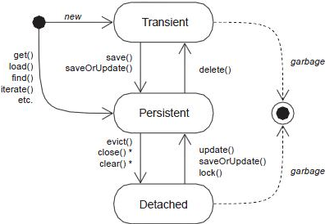
持久化对象的状态迁移

Slide 40
Get方法和Load方法的区别
get()：立即加载
  对象的属性立即从数据库中去查找
load()：延迟加载
  对象的属性只有在使用的时候才从数据库中去查找
实际操作演示

Slide 41
映射文件的基本结构
<?xml version="1.0"?>
<!DOCTYPE hibernate-mapping PUBLIC
"-//Hibernate/Hibernate Mapping DTD 3.0//EN"
"http://hibernate.sourceforge.net/hibernate-mapping-3.0.dtd">
<hibernate-mapping>
<class name="类路径.类名">
<id name="id">
………
</id>
<property name="name"/>
…..
</class>
</hibernate-mapping>

Slide 42
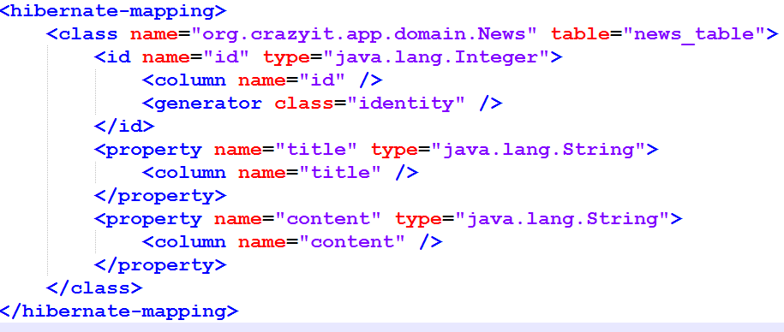
Hibernate映射文件基本结构
<hibernate-mapping.../>根元素
持久化类的标识属性<id.../>元素的属性
映射普通属性的<property.../>元素
映射集合属性

Slide 43

持久化类的标识属性
在数据库表中通过主键实现记录识别的唯一性，而Hibernate中的持久化对象则通过标识符属性来实现唯一性识别。
Hibernate中的标识符属性也可称为hibernate主键，它赋予每个持久化对象独一无二的数值，所以可以认为标识符属性是数据库主键的等价物。

Slide 44
Hibernate的主键生成器
increment：由Hibernate在内存中生成主键，每次增量为1，不依赖于底层的数据库
identity：采用数据库生成的主键，用于为long、short、int类型生成唯一标识
sequence：DB2、Oracle均支持的序列，用于为long、short或int生成唯一标识
hilo：使用一个高/低位算法生成的long、short或int类型的标识符
native：根据底层数据库的能力，从identity、sequence、hilo中选择一个，灵活性更强
uuid：使用一个128-bit的UUID算法生成字符串类型的标识符，32位的字符串

Slide 45

映射普通属性
Hibernate使用<property../>元素来映射普通属性
  必选属性：name
  可选属性：type、update、insert、formula、access、lazy、not-null、optimistic-lock、unique、length等
type属性简单介绍

Slide 46
属性映射的类型--type
Hibernate的内置类型通常使用和Java类型相同的名字，它能够把Java基本类型、Java日期和时间类型、Java大对象类型及JDK常用的Java类型映射到相应的标准SQL类型；
Java通过Hibernate访问数据库，而Hibernate又通过JDBC访问数据库，而JDBC对底层数据库SQL类型进行封装，向上提供标准的SQL类型接口，这样Hibernate就可以根据底层数据库的方言，把标准SQL类型转换为底层数据库类型。

Slide 47
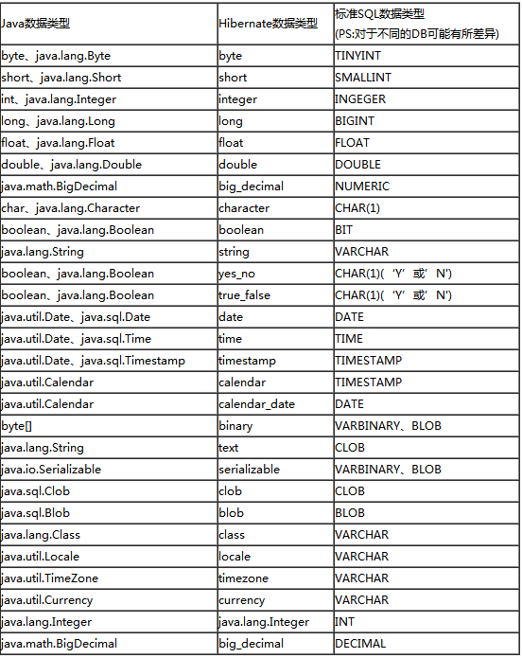

Slide 48

类型映射注意事项
在映射文件中，映射类型可以是Java类型，或是Hibernate类型。
若需要映射类型，一定要书写正确；如果使用Java类型，则需添加全路径（即包括包名的路径）。

Slide 49

映射集合属性
List集合属性的映射
数组属性的映射
Set集合属性的映射
Bag元素映射
Map属性映射

Slide 50

映射集合属性
有序集合的属性在增加、删除、修改中拥有较好的性能表现。
因为数组的长度不可变，所以无法使用延迟加载。
通常认为List、Map作为集合元素的性能较高，Set紧随其后，数组最差。

Slide 51

映射属性演示
映射普通属性
  实际操作演示
映射集合属性
  实际操作演示

Slide 52
自动生成Hibernate映射文件
使用MyEclipse自动生成映射文件
  实际操作演示
SessionFactory类的封装
  SessionFactory是重量级对象，不要频繁创建
  实际操作演示

Slide 53
JPA Annotation介绍
从JDK1.5开始，java增加了Annotation支持。
Hibernate提供了hibernate annotation扩展包，它是用来替换复杂的hbm.xml文件，使得hibernate程序开发大大简化。
程序中只要添加相应jar包即可。
当采用Annotation来管理实体类之后，可以得到如下公式：
  PO=POJO+@Annotation

Slide 54
JPA Annotation用法
@Id 声明属性为主键
@GeneratedValue表示主键是自动生成策略，一般该注释和 @Id 一起使用
@Entity 任何 hibernte 映射对象都要有次注释
@Table(name = “tablename”) 类声明此对象映射到哪个表
@Column(name = “Name”,nullable=false,length=32) 声明数据 库字段和类属性对应关系

Slide 55
JPA Annotation用法
@Lob声明字段为 Clob 或 Blob 类型
@OneToMany
@ManyToOne
@Temporal(value=TemporalType.DATE) 做日期类型转换
@Transitent表示此属性不做映射
@Cache(usage= CacheConcurrencyStrategy.READ_WRITE)表示此对象应用缓存

Slide 56

JPA Annotation介绍
对于持久化类属性的Annotation，可以写在属性的定义处上面，也可以写在该属性的get方法前面。
实际操作演示

Slide 57
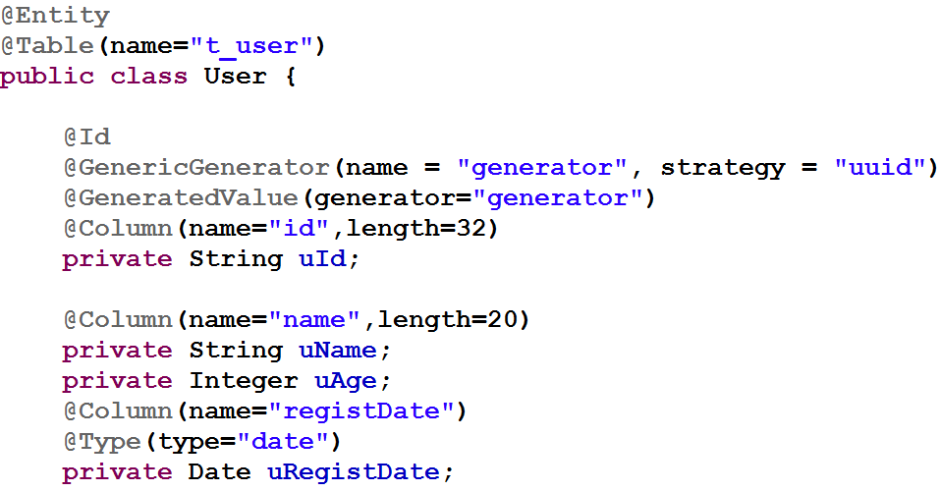
JPA Annotation实例

Slide 58
目 录
1 Hibernate框架概述
2 Hibernate框架的基本用法
3 Hibernate框架的高级应用
4 本讲小结

Slide 59
关联关系的概念
客观世界中的对象很少有孤立存在的，如果把他们作为实例，那么这种实例之间的互相访问就是关联关系。
关联关系是面向对象分析、面向对象设计最重要的知识，hibernate完全可以理解这种关联关系，并且对不同的关联关系提供了很好的支持。

Slide 60

关联关系的分类
单向关联：只能单向访问关联端
  单向1-1
  单向1-N
  单向N-1
  单向N-N
双向关联：关联的两端可以互相访问
  双向1-1
  双向1-N
  双向N-N
以下以单向关联关系为例介绍

Slide 61
单向N-1映射关系
实体类定义
  在N端定义1端的一个实例
映射文件定义(N端)
  <many-to-one name=“N端定义的1端属性名” column=“N端生成的外键列名"></many-to-one>

Slide 62

单向N-1映射关系实例演示
N-1
  学生对班级
  相应CRUD操作演示

Slide 63
单向1-N映射关系
实体类定义
  在1端定义N端的实例集合（一般是Set类型）
映射文件定义(1端)
  <set name="students">
  <key column="classesid"/>
  <one-to-many class="Student"/>
  </set>

Slide 64

单向1-N映射关系实例演示
1-N
  班级对学生
  相应CRUD操作演示

Slide 65
N-1和1-N总结
N-1关联映射：在N端加入一个外键指向1端，它维护的关系是N指向1
1-N关联映射：在N端加入一个外键指向1端，它维护的关系是1指向N
也就是说1-N和N-1的映射策略是一样的，只是站的角度不同
N-1和1-N生成的数据库表是一样的，都是在N端生成一个外键列

Slide 66
单向1-1映射关系
实体类定义
  在1端定义另一个1端的实例
映射文件定义
  <one-to-one name=“name” >标签constrained=“true”，表明当前主键上存在一个约束，一般是外键约束
  或者是<many-to-one>的基础上添加unique=true

Slide 67
单向1-1映射关系实例演示
1-1
  学生对学号
  学号对学生
  相应CRUD操作演示

Slide 68
单向N-N映射关系
实体类定义
  在每个N端定义另一个N端的实例集合，一般是Set类型
映射文件定义
  <set name="roles" table="t_user_role">
  <key column="userid"/>
  <many-to-many class=“另N端类路径" column="roleid"/>
  </set>

Slide 69
单向N-N映射关系实例演示
N-N
  学生对课程
  课程对学生
  相应CRUD操作演示

Slide 70
双向映射关系概述
在两端都添加上映射关系
可以通过指定inverse=“true”来确定哪端可以控制关联关系
实际操作演示

Slide 71
HQL简介
HQL：Hibernate Query Lanauage
HQL是一种面向对象的查询语言
使用HQL查询的步骤
  获取Hibernate Session对象
  编写HQL语句
  调用Session的createQuery()方法
  如果有必要，可以设置参数
  得到查询实体集合
完整的HQL查询示例

Slide 72
HQL查询详细内容
HQL查询的from子句
关联和连接
HQL查询的select子句
HQL查询的聚集函数
多态查询
HQL查询的where子句
表达式
order by子句
group by子句
子查询
命名查询

Slide 73

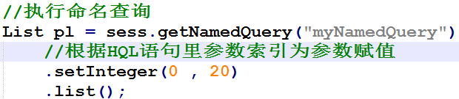
命名查询
将HQL语句放入配置文件中
可以大大提高程序的解耦

Slide 74
HQL查询总结
简单属性查询
  单一属性查询，返回结果集属性列表，元素类型和实体类中相应的属性类型一致
  多个属性查询,返回的集合元素是对象数组,数组元素的类型和对应的属性在实体类中的类型一致
  数组的长度取决与select中属性的个数
  如果认为返回数组不够对象化，可以采用hql动态实例化指定对象
  常用for循环显示元素，如下所示：
  for (Iterator iter=students.iterator(); iter.hasNext();) {…}

Slide 75
HQL查询总结
实体对象查询
  N + 1问题，在默认情况下，使用query.iterate查询，有可以能出现N+1问题
  所谓的N+1是在查询的时候发出了N+1条sql语句
  1: 首先发出一条查询对象id列表的sql
  N: 根据id列表到缓存中查询，如果缓存中不存在与之匹配的数据，那么会根据id发出相应的sql语句
  list和iterate的区别？
  list每次都会发出sql语句，list会向缓存中放入数据，但不利用缓存中的数据
  iterate：在默认情况下iterate利用缓存数据，但如果缓存中不存在数据有可以能出现N+1问题
Notes:
Hibernate:
select
user0_.uid as col_0_0_,
user0_.age as col_1_0_,
user0_.ugender as col_2_0_,
user0_.uid as col_3_0_,
user0_.uid as uid1_0_,
user0_.age as age2_0_,
user0_.ubirthday as ubirthda3_0_,
user0_.ugender as ugender4_0_,
user0_.uname as uname5_0_,
user0_.psw as psw6_0_
from
t_user user0_
where
user0_.age=?
and user0_.ugender=?
and (
user0_.uname like ?
)
Hibernate:
select
user0_.uid as col_0_0_,
user0_.age as col_1_0_,
user0_.ugender as col_2_0_,
user0_.uid as col_3_0_
from
t_user user0_
where
user0_.age=?
and user0_.ugender=?
and (
user0_.uname like ?
)
45789 25 女 id = 45789 ,姓名 = 张45789 ,密码 = 3f008f2d-f37b-4555-b42f-20811ffd77aa ,性别 = 女 ,年龄 = 25, 生日 = 2014-04-30 11:23:23.0
55789 25 女 id = 55789 ,姓名 = 张55789 ,密码 = 1176fce2-5edd-4f39-b85c-e499f8238cf5 ,性别 = 女 ,年龄 = 25, 生日 = 2014-04-30 11:23:25.0
59789 25 女 id = 59789 ,姓名 = 张59789 ,密码 = fed11a67-f602-41ed-9af2-2f424872dc77 ,性别 = 女 ,年龄 = 25, 生日 = 2014-04-30 11:23:26.0
67897 25 女 id = 67897 ,姓名 = 张67897 ,密码 = 597a3ff9-a9f1-4b96-9e2c-36768dbb698d ,性别 = 女 ,年龄 = 25, 生日 = 2014-04-30 11:23:28.0
77897 25 女 id = 77897 ,姓名 = 张77897 ,密码 = e31e5b98-e0f6-4ae9-a381-54cc76537646 ,性别 = 女 ,年龄 = 25, 生日 = 2014-04-30 11:23:31.0
78951 25 女 id = 78951 ,姓名 = 张78951 ,密码 = 0508d285-8819-4b5d-b1f0-b30110c3b08f ,性别 = 女 ,年龄 = 25, 生日 = 2014-04-30 11:23:31.0
78975 25 女 id = 78975 ,姓名 = 张78975 ,密码 = 458dbccd-a8f6-4e09-ac04-2cc6c281f035 ,性别 = 女 ,年龄 = 25, 生日 = 2014-04-30 11:23:31.0
78991 25 女 id = 78991 ,姓名 = 张78991 ,密码 = 10e3f13e-d2f9-4342-8a51-32c9f69b9a55 ,性别 = 女 ,年龄 = 25, 生日 = 2014-04-30 11:23:31.0
79789 25 女 id = 79789 ,姓名 = 张79789 ,密码 = 000a5d8c-d4f6-4472-af1b-94b3c5284817 ,性别 = 女 ,年龄 = 25, 生日 = 2014-04-30 11:23:31.0
87899 25 女 id = 87899 ,姓名 = 张87899 ,密码 = 79f2683c-1010-466b-acbb-7fd789c32df7 ,性别 = 女 ,年龄 = 25, 生日 = 2014-04-30 11:23:33.0

Slide 76
HQL查询总结
关于查询中的参数传递：
  可以采用拼字符串的方式传递参数
  可以采用 ？来传递参数（索引从0开始）
  可以采用 :参数名 来传递参数
  如果传递多个参数，可以采用setParamterList方法
  在hql中可以使用数据库的函数，如：date_format
  eg：date_format(s.createTime, '%Y-%m')=?

Slide 77
条件查询
条件查询是更具面向对象特色的数据查询方式。
条件查询的步骤：
  获得Hibernate的Session对象
  以Session对象创建Criteria对象
  使用Restrictions的静态方法创建Criterion查询条件
  向Criterion查询添加Criterion查询条件
  执行Criteria的list()或uniqueResult()方法返回结果集

Slide 78
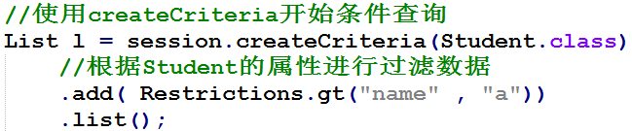
条件查询示例
查询实体Student中属性name为大于a的记录列表

Slide 79
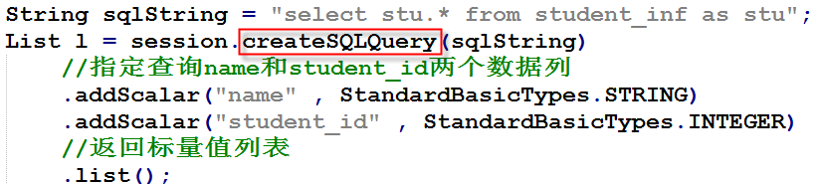
其他查询
SQL查询

Slide 80
缓存管理
缓存的概念
  物理载体一般是内存
一级缓存
  Session（会溢出，需要处理）
  由Hibernate管理
二级缓存
  sessionFactory管理
  需要手动配置
  Hibernate3和Hibernate4的配置方式不同

Slide 81
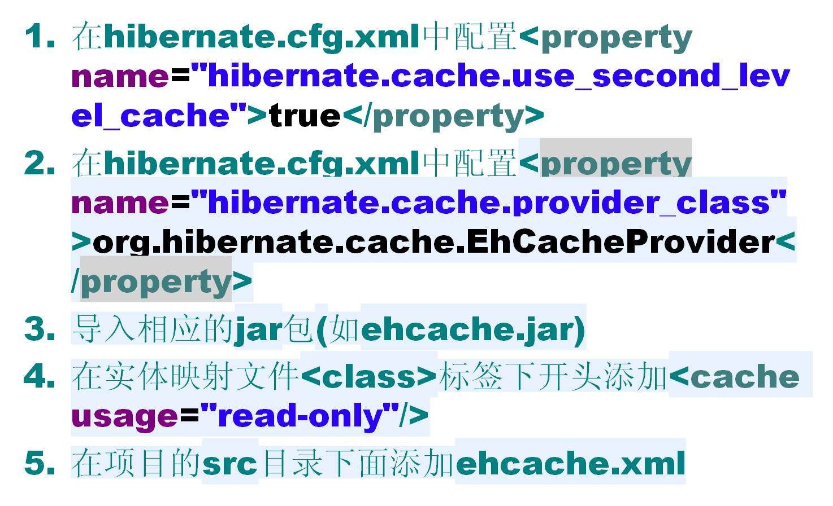
Hibernate3二级缓存配置步骤

Slide 82
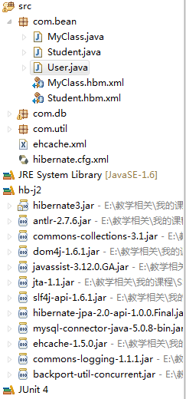
Hibernate3二级缓存
文件结构

Slide 83
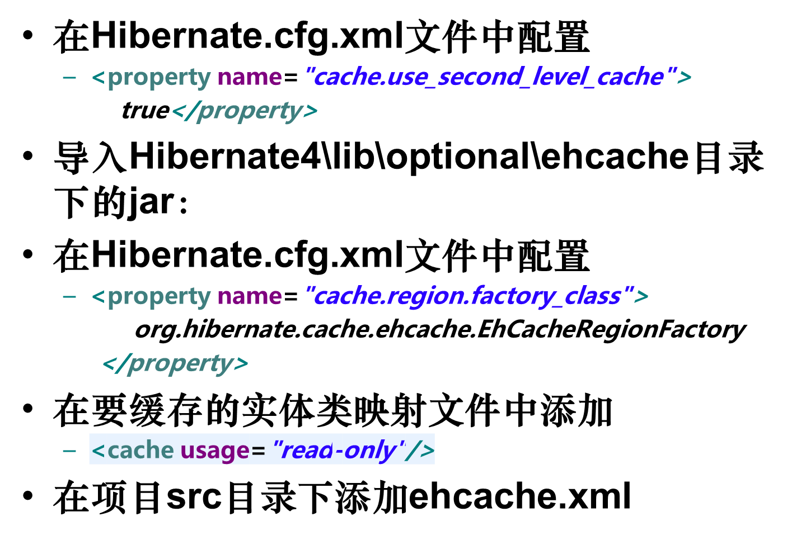

Hibernate4二级缓存配置步骤

Slide 84
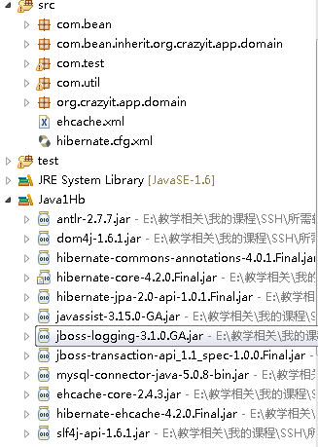
Hibernate4二级缓存
文件结构

Slide 85
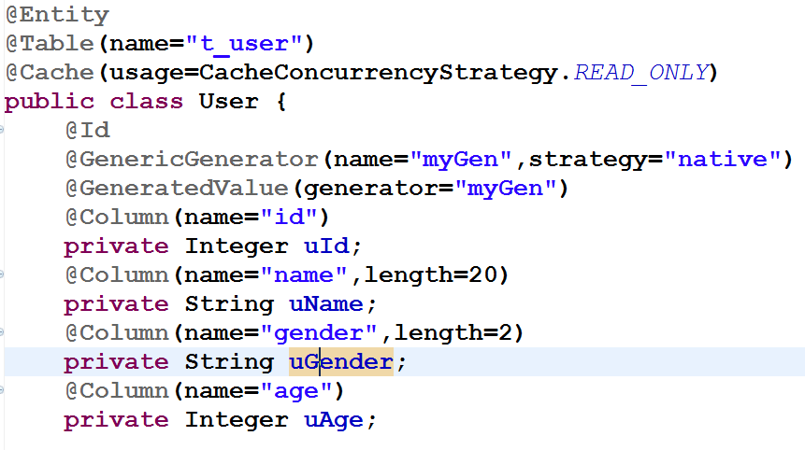
Hibernate二级缓存
Annotation配置

Slide 86
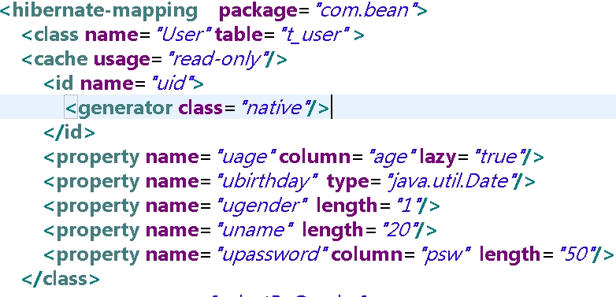
Hibernate二级缓存
hbm.xml映射文件配置方式

Slide 87


Hibernate二级缓存
hibernate.cfg.xml文件配置范例
ehcache.xml文件配置范例

Slide 88
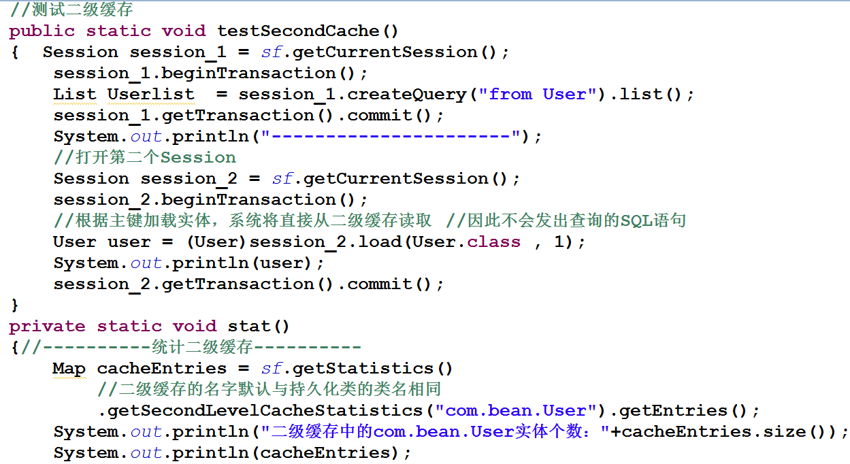
Hibernate二级缓存

Slide 89
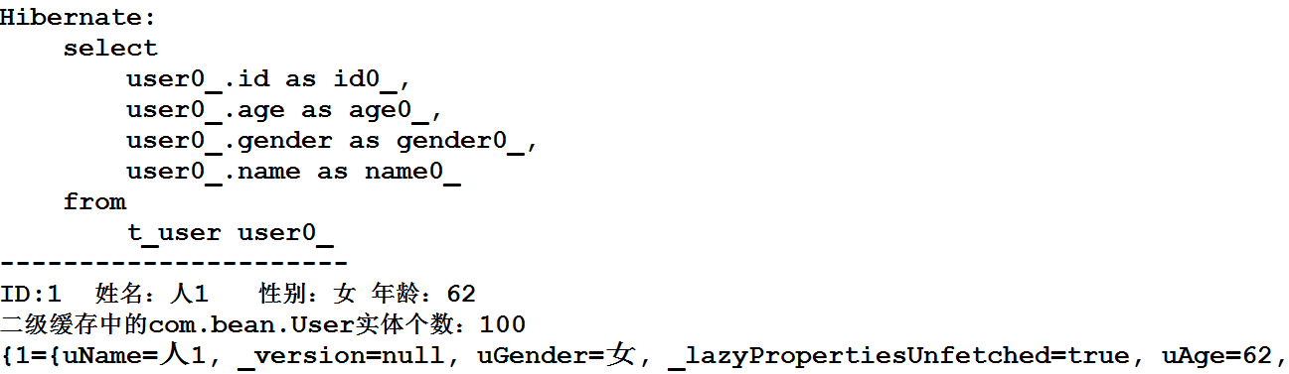
Hibernate二级缓存
运行结果

Slide 90
查询缓存
一级、二级缓存都是对整个实体进行缓存，它不会缓存普通属性；如果想对普通属性进行缓存，则可以考虑使用查询缓存。
查询缓存不仅要求所使用的HQL语句、SQL语句相同，甚至要求所传入的参数也相同，hibernate才能直接从查询缓存中取得数据。
查询缓存默认是关闭的，开启方式
  <property name=“hibernate.cache.use_query_cache”>true</property>

Slide 91

Hibernate的批量处理
为什么要采用批量处理？
  Hibernate的Session持有一个必选的一级缓存
  当一次处理的数据量超过一级缓存容量时，会引发OutOfMemoryException
实际操作演示

Slide 92
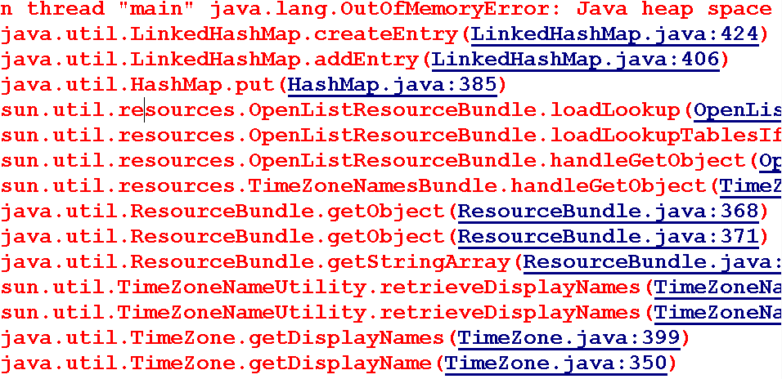
演示出错示例
出错示例

Slide 93
批量处理的方式
及时清理session缓冲区，有两种方法
  设置JDBC Batch size
  清理缓存
使用无状态的session接口
  StatelessSession
  立即执行Sql语句，不会使用缓存
使用HQL的批量语句
  update
  delete
实际操作演示

Slide 94
目 录
1 Hibernate框架概述
2 Hibernate框架的基本用法
3 Hibernate框架的高级应用
4 本讲小结

Slide 95

本讲小结
学习了Hibernate的基础知识
学习了Hibernate的高级应用
多利用网络资源
多动手实践

Slide 96

Notes:
（翻译：君子的操守，（应该）恬静以修善自身，俭朴以淳养品德。不把眼前的名利看得轻淡就不 会有明确的志向，不能平静安详全神贯注地学习就不能实现远大的目标。学习必须静心，才识需要学习，不学习无从拓广才识，不立志不能学习成功。沉迷滞迟就不 能励精求进，偏狭躁进就不能冶炼性情。年年岁岁时日飞驰，意志也随光阴一日日逝去，于是渐渐枯零凋落，大多不能融入社会，可悲地守着贫寒的居舍，那时（后 悔）哪来得及！）

Slide 97

思考题
如何生成一个不中断的连续ID？
Increment和identity的区别有哪些？

Slide 98
End

